Slide 1
জীব বিজ্ঞান ক্লাসে

Slide 2
পরিচিতি
মোঃ নূরুল আলম
সহঃ প্রধান শিক্ষক
রায়পুরা আর.কে.আর.এম উচ্চ বিদ্যালয়
রায়পুরা - নরসিংদী
বিষয়ঃ জীব বিজ্ঞান
শ্রেণীঃ ৯ম/ ১০ম
অধ্যায়ঃ দ্বিতীয়
সময়ঃ ৫০ মিনিট

Slide 3
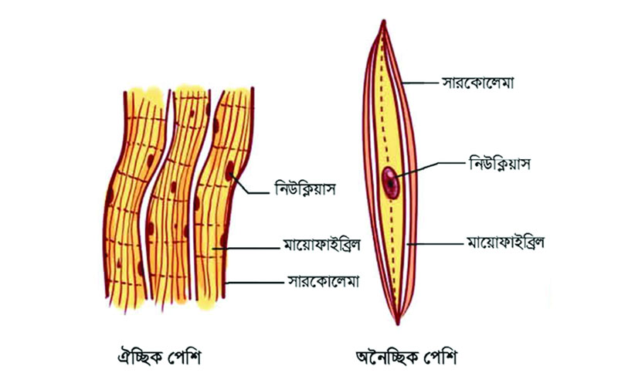
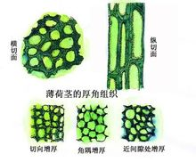
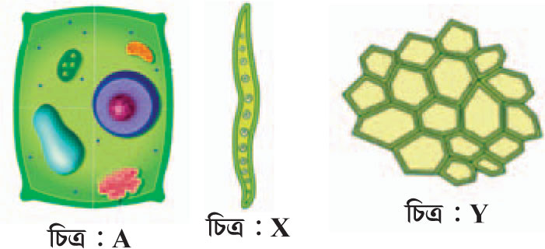
নিচের ছবিতে কি দেখতে পাচ্ছঃ
ত্বক
পেশি
বিভিন্ন প্রকার জীব কোষ

Slide 4
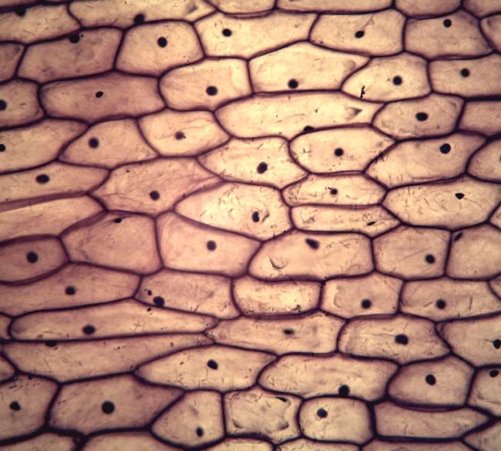
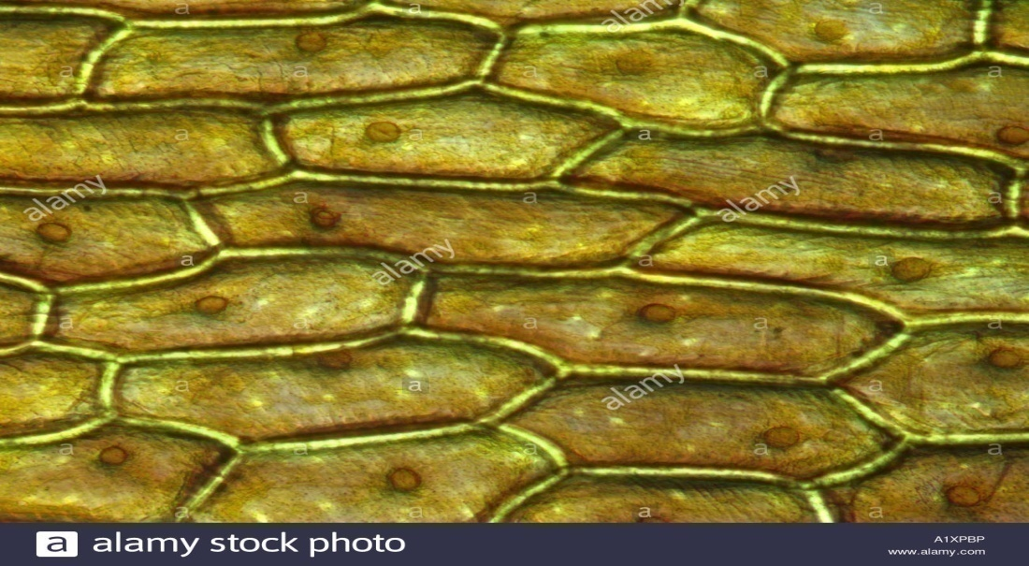
আরও কিছু ছবি দেখি এ গুলো কিসের ছবি?
এক গুচ্ছ কোষ
এক গুচ্ছ কোষ মিলে কি গঠিত হয়?
এক গুচ্ছ কোষ মিলে টিস্যু গঠিত হয়।

Slide 5
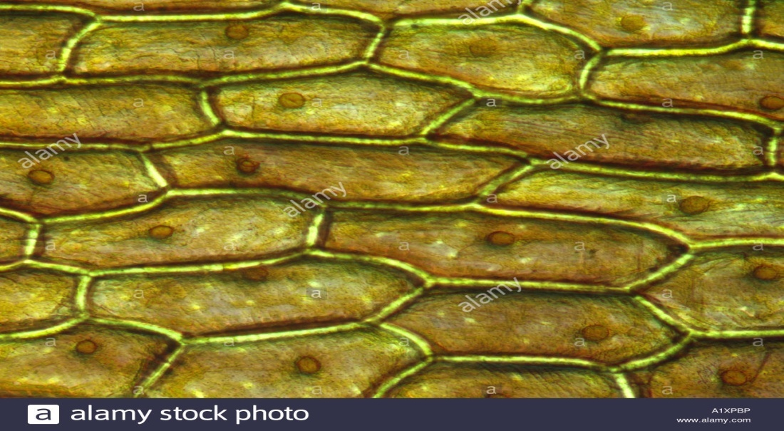
আজকের পাঠঃ জীবকোষ ও টিস্যু

Slide 6
শিখন ফলঃ
এই পাঠে শিক্ষার্থীরাঃ
উদ্ভিদ টিস্যু ব্যাখ্যা করতে পারবে।
প্রানি টিস্যু বর্ণনা করতে পারবে।
স্নায়ু, পেশি, রক্ত, ত্বক এবং অস্থির কাজ বলতে পারবে।

Slide 7
উদ্ভিদ টিস্যুর প্রকারভেদ জেনে নিইঃ
উদ্ভিদ টিস্যু
ভাজক টিস্যু
স্থায়ী টিস্যু
সরল টিস্যু
জটিল টিস্যু
ক্ষরণকারী টিস্যু
প্যারেনকাইমা
কোলেনকাইমা
স্ক্লেরেনকাইমা

Slide 8
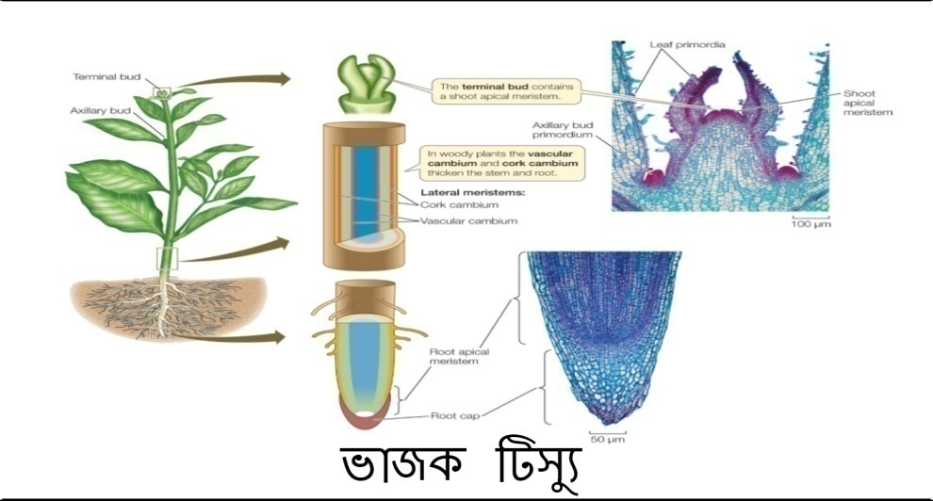
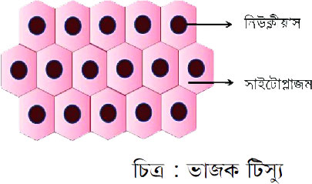
নিচের ছবিতে কি দেখতে পাচ্ছঃ
ভাজক টিস্যু হলঃ যে টিস্যু বিভাজন ক্ষমতায় সক্ষম তাকে ভাজক টিস্যু বলে।
ভাজক টিস্যুর কাজঃ
(১) ক্ষত স্থান পূরণ করা ভাজক টিস্যুর কাজ।
(২) শীর্ষস্থ ভাজক টিস্যুর বিভাজনের মাধ্যমে উদ্ভিদ দৈর্ঘ্যে বৃদ্ধি পায় এবং ছোট গাছ ক্রমে উঁচু ও লম্বা হয়।

Slide 9
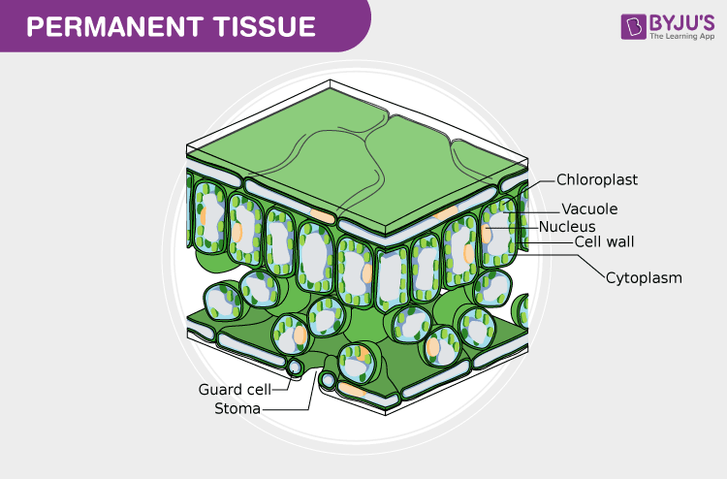
নিচের ছবিতে কি দেখতে পাচ্ছ? এটি কিসের ছবিঃ
এটি স্থায়ী টিস্যু
যে টিস্যু বিভাজন ক্ষমতায় সক্ষম নয় অর্থাৎ বিভাজিত হতে পারে না তাকে স্থায়ী টিস্যু বলে। এ টিস্যুকে তিন ভাগে ভাগ করা হয়েছ। যথাঃ সরল, জটিল, ক্ষরণকারী টিস্যু।
এ টিস্যুর কাজঃ (১) দেহ গঠন, খাদ্য প্রস্তুত, খাদ্য পরিবহন ও উদ্ভিদের
দৃঢ়তা প্রদান করা।

Slide 10
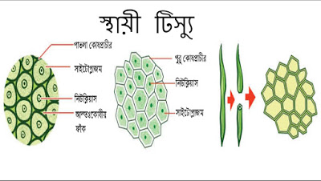
নিচের ছবিটি কিসের ছবি?
সরল টিস্যুর প্রকার সমুহ
স্ক্লেরেনকাইমা টিস্যুঃ
এ টিস্যুর কাজ হলঃ (১) উদ্ভিদদেহে দৃঢ়তা প্রদান করা। (২) পানি এবং খনিজ লবন পরিবহন করা।
কোলেনকাইমা টিস্যুঃ এ টিস্যুর কাজ হলঃ (১) খাদ্য প্রস্তুত করা। (২) উদ্ভিদদেহকে দৃঢ়তা প্রদান করা।
প্যারেনকাইমা টিস্যুঃ এ টিস্যুর কাজ হলঃ (১) দেহ গঠন করা।
(২) খাদ্য প্রস্তুত, খাদ্য সঞ্চয় ও খাদ্য পরিবহন করাই এ টিস্যুর প্রধান কাজ।

Slide 11
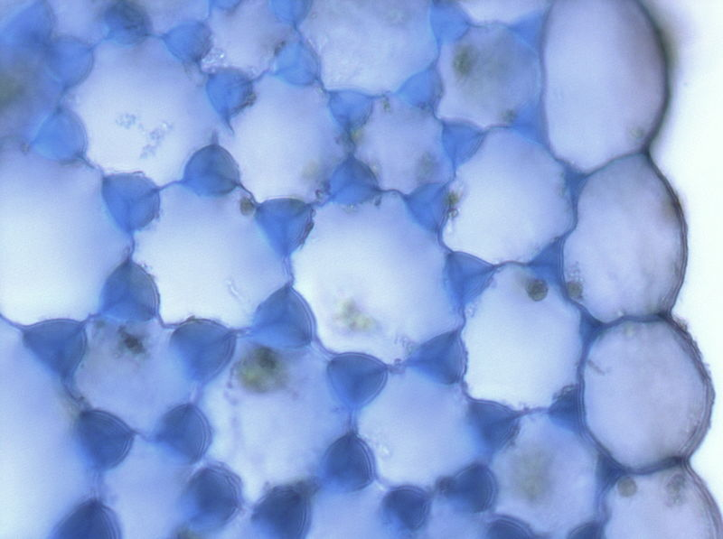
নিচের ছবিতে কি দেখতে পাচ্ছ? ছবিটি কিসের?
জটিল টিস্যু
জটিল টিস্যু হলঃ বিভিন্ন ধরনের কোষের সমন্বয়ে যে স্থায়ী টিস্যু তৈরি হয় তাকে জটিল টিস্যু বলে। এ টিস্যু দুই ধরনের যথাঃ জাইলেম ও ফ্লোয়েম টিস্যু।
জটিল টিস্যুর কাজঃ (১) উদ্ভিদের পরিবহনের কাজ করে।
(২) উদ্ভিদে অবস্থান করে, মাটি থেকে পানি ও অন্যান্য খনিজ লবণ বহন করে পাতায় পৌছিয়ে দেয়।

Slide 12
একক কাজঃ
কোলেনকাইমা ও জটিল টিস্যুর দুইটি কাজ লিখ।

Slide 13
জাইলেম টিস্যু সম্পর্কে জেনে নিইঃ
জাইলেম টিস্যু
মেটাজাইলেম
প্রোটোজাইলেম
জাইলে টিস্যু হলঃ যে স্থায়ী টিস্যুর কোষগুলো আকার আকৃতি ও গঠনের দিক থেকে ভিন্ন রকম তাকে জাইলেম টিস্যু বলে।
এ টিস্যুর কাজঃ (১) পানি ও খনিজ লবণ পরিবহন এবং খাদ্য সঞ্চয় করা। (২) উদ্ভিদকে যান্ত্রিক শক্তি ও দৃঢ়তা প্রদান করা

Slide 14
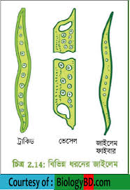
জাইলেম টিস্যুতে যে কয়েক ধরনের কোষ থাকে তা জেনে নিই
(১) ট্রাকিডঃ কোষরসের পরিবহন এবং অজ্ঞকে দৃঢ়তা প্রধান করা এর প্রধান কাজ।
(২) ভেসেলঃ পানি, খনিজ লবন পরিবহনে এবং অজ্ঞকে দৃঢ়তা প্রদান করাই এর প্রধান কাজ।
ট্রাকিড, ভেসেল, জাইলেম ফাইবার
(৩) জাইলেম প্যারেনকাইমাঃ খাদ্য সঞ্চয় এবং পানি পরিবহন করাই এর প্রধান কাজ।
(৪) জাইলেম ফাইবারঃ পানি ও খনিজ পদার্থ, খাদ্য সঞ্চয়, উদ্ভিদকে যান্ত্রিক শক্তি এবং দৃঢ়তা প্রদান করা এর প্রধান কাজ।

Slide 15
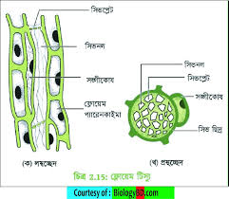
নিচের ছবিতে কি দেখতে পাচ্ছ? এটি কিসের ছবি?
ফ্লোয়েম টিস্যুর লম্বচ্ছেদ ও প্রস্থচ্ছেদ
ফ্লোয়েম টিস্যুঃ উদ্ভিদদেহে প্রধানত পাতায় প্রস্তুতকৃত খাদ্য দেহের বিভিন্ন অজ্ঞে পরিবহনকারী টিস্যুকে ফ্লোয়েম টিস্যু বলে।
এ টিস্যুর কাজঃ (১) খাদ্যের কাঁচামাল পানি সরবরাহ করা। (২) পাতায় প্রস্তুতকৃত খাদ্য উদ্ভিদ দেহের বিভিন্ন অংশে পরিবহন করাই এর প্রধান কাজ।

Slide 16
ফ্লোয়েম টিস্যুর গঠন কাঠামো ছক আকারে জেনে নিইঃ
ফ্লোয়েম টিস্যু
সিভকোষ
সঙ্গীকোষ
ফ্লোয়েম প্যারেনকামা
ফ্লোয়েম তন্তু

Slide 17
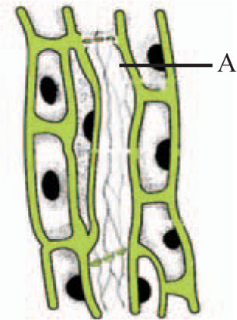
ছবিতে কি দেখতে পাচ্ছ? এটি কিসের ছবি?
সিভকোষঃ
এরা বিশেষ ধরনের কোষ। দীর্ঘ, পাতলা কোষপ্রাচীরযুক্ত ও জীবিত এ কোষগুলো লম্বালম্বি ভাবে একটির উপর একটি পরপর সজ্জিত হয়ে যে নলাকৃতি গঠন করে তাকে সিভকোষ বলে।
উক্ত টিস্যুর কাজঃ পাতায় প্রস্তুতকৃত খাদ্য উদ্ভিদদেহের বিভিন্ন অংশে পরিবহন করা।

Slide 18
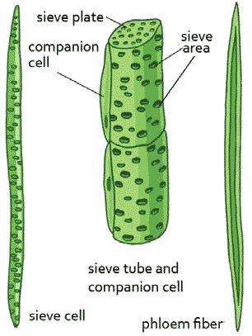
নিচের ছবিতে কি দেখতে পাচ্ছ? এটি কিসের ছবি?
সঙ্গীকোষ হলঃ ফ্লোয়েম টিস্যুর একটি উপাদান তবে এটি সর্বদাই ফ্লোয়েমের সীভনল কোষের সংগে অবস্থান করে বলে একে সঙ্গীকোষ বলা হয়।
সঙ্গীকোষের কাজঃ (১) খাদ্য চলাচলে সিভনলকে সাহায়্য করা। (২) সিভনলের কার্যকলাপ নিয়ন্ত্রন করা এবং প্রয়োজনে খাদ্য সঞ্চয় করা।

Slide 19
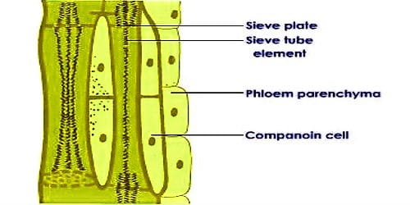
ছবি সহ ফ্লোয়েম প্যারেনকাইমা জেনে নিইঃ
ফ্লোয়েম প্যারেনকাইমাঃ
ফ্লোয়েম টিস্যুতে অবস্থিত প্যারেনকাইমা কোষগুলোকে ফ্লোয়েম প্যারেনকাইমা বলে।
ফ্লোয়েমপ্যারেনকামা
ফ্লোয়েম প্যারেনকাইমার কাজঃ (১) সাময়িকভাবে খাদ্য সঞ্চয় ও খাদ্য পরিবহনে সহায়তা করা।

Slide 20
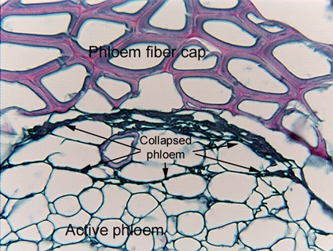
ছবিতে কি দেখতে পাচ্ছ? এটি কিসের ছবি?
ফ্লোয়েম ফাইবার বা তন্তুঃ ফ্লোয়েমের মধ্যে অবস্থিত স্ক্লেরেনকাইমা কোষকে ফ্লোয়েম ফাইবার বা তন্তু বলে।
ফ্লোয়েম ফাইবার
ফ্লোয়েম ফাইবার বা তন্তুর কাজঃ (১) উদ্ভিদদেহকে দৃঢ়তা প্রদান করা এবং খাদ্য পরিবহনে সহায়তা করা।

Slide 21
নিচের ছবিতে কি দেখতে পাচ্ছ? এ গুলো কিসের ছবি?
বিভিন্ন প্রকার প্রাণির টিস্যু
রক্ত
অস্থি টিস্যু
আবরণী টিস্যু
কোমলাস্থি টিস্যু
স্নায়ু টিস্যু
পেশি টিস্যু
যোজক টিস্যু

Slide 22
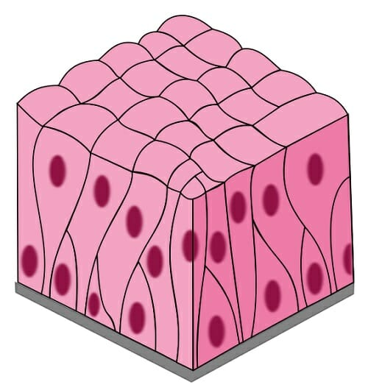
ছবিতে কি দেখতে পাচ্ছ? এটি কিসের ছবি?
আবরণী টিস্যুঃ প্রাণিদেহের বাইরে এবং ভিতরের বিভিন্ন অঙ্গ ও বহিঃতলকে যে টিস্যু আবৃত করে রাখে তাকে আবরণী টিস্যু বলে। এটি প্রাণির অবস্থান ও কাজের প্রকৃতিভেদে তিন ধরনের হয়ে থাকে।
আবরণী টিস্যুর কাজঃ (১) বিভিন্ন অঙ্গের আবরন হিসাবে কাজ করা। (২) আবৃত অঙ্গকে বাইরের আঘাত থেকে রক্ষা করা।

Slide 23
অবস্থান এবং কাজের প্রকৃতিভেদে আবরণী টিস্যুর প্রকার ভেদ কাঠামো জেনে নিইঃ
আবরণী টিস্যু
স্কোয়ামাস আবরণী টিস্যু
কিউবয়ডাল আবরণী টিস্যু
কলামনার আবরণী টিস্যু

Slide 24
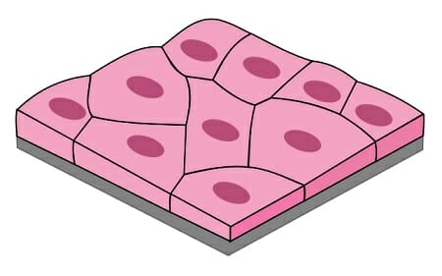
ছবি দেখে স্কোয়ামাস আবরণী টিস্যু জেনে নিইঃ
স্কোয়ামাস আবরণী টিস্যুঃ যে টিস্যুর কোষগুলো দেখতে মাছের আঁইশের মত এবং নিউক্লিয়াস আকারে বড় তাকে স্কোয়ামাস আবরণী টিস্যু বলে।
স্কোয়ামাস আবরণী টিস্যুঃ (১) প্রাণিদেহের আবরন ছাড়া ও ছাঁকনির কাজে লিপ্ত থাকে।

Slide 25
ছবিতে কি দেখতে পাচ্ছ? এটি কিসের ছবি?
কিউবয়ডাল আবরণী টিস্যু
কিউবয়ডাল আবরণী টিস্যুঃ যে টিস্যুর কোষগুলো দেখতে ঘনাকার এবং কিউব আকৃতির অর্থাৎ দৈর্ঘ্য, প্রস্থ ও উচ্চতা সমান তাকে কিউবয়ডাল আবরণী টিস্যু বলে।
এ টিস্যুর কাজঃ
প্রাণিদেহে পরিশোষন ও আবরন কাজে লিপ্ত থাকে।

Slide 26
নিচের ছবি দেখে কলামনার আবরণী টিস্যু জেনে নিইঃ
কলামনার আবরণী টিস্যু
কলামনার আবরণী টিস্যুঃ যে টিস্যুর কোষসমুহ দেখতে স্তম্ভের মত সরু এবং লম্বা তাকে কলামনার আবরণী টিস্যু বলে।
এ টিস্যুর কাজঃ
প্রাণিদেহের কোষগুলোকে ক্ষরণ, রক্ষণ এবং শোষণ কাজে লিপ্ত থাকে।

Slide 27
চল এবার আরও কিছু ছবি দেখি এগুলো কিসের ছবি?
সাধারণ আবরণী টিস্যু
সিউডো-স্ট্যাডিফাইড টিস্যু
স্ট্যাডিফাইড আবরণী টিস্যু
ভিত্তিপর্দার উপর সজ্জিত কোষগুলোর সংখ্যার ভিত্তিতে আবরণী টিস্যু তিন প্রকার। যথাঃ সাধারণ আবরণী, স্ট্র্যাটিফাইড আবরণী, সিউডো- স্ট্র্যাটিফাইড আবরণী টিস্যু ।

Slide 28
নিচের ছবি থেকে সাধারণ আবরণী টিস্যু সম্পর্কে জেনে নিইঃ
সাধারণ আবরণী টিস্যু
সাধারণ আবরণী টিস্যুঃ যে টিস্যুর কোষসমুহ ভিত্তিপর্দার উপর একস্তরে সজ্জিত থাকে তাকে সাধারণ আবরণী টিস্যু বলে।
এ টিস্যু কোষের একস্তরে সাধারণ আবরন হিসাবে কাজ করে।

Slide 29
চিন্তা করে বল এটি কিসের ছবি?
স্ট্র্যাটিফাইড আবরণী টিস্যু
স্ট্র্যাটিফাইড আবরণী টিস্যুঃ যে টিস্যুর কোষগুলো ভিত্তিপর্দার উপর একাধিকস্তরে সজ্জিত থাকে তাকে স্ট্যাটিফাইড আবরনী টিস্যু বলে।
এ টিস্যু সাধারনত মেরুদন্ডী প্রাণির ত্বকের আবরণী হিসাবে কাজ করে।

Slide 30
সিউডো- স্ট্যাটিফাইড আবরণী টিস্যু সম্পর্কে জেনে নিইঃ
সিউডো-স্ট্যাটিফাইড আবরণী টিস্যুঃ
সিউডো-স্ট্যাটিফাইড আবরণী টিস্যুঃ যে টিস্যুর কোষসমুহ ভিত্তিপর্দার উপর একস্তরে বিন্যস্ত কিন্তু বিভিন্ন উচ্চতায় স্তরিভুত থাকে থাকে সিউডো-স্ট্যাটিফাইড আবরণী টিস্যু বলে।
এ টিস্যুর কোষগুলো বিভিন্ন কাজে নানাভাবে রুপান্তরিত হয়ে সিলিয়াযুক্ত, ক্ষণপদযুক্ত, ফ্লাজেলাযুক্ত, জনন অঙ্গের কাজে লিপ্ত থাকে।

Slide 31
কাজের জন্য আবরণী টিস্যুর কোষগুলো নানাভাবে রুপান্তরিত হয় তা ছক আকারে জেনে নিইঃ
সিলিয়াযুক্ত আবরণী টিস্যুঃ মেরুদন্ডী প্রাণিদের শ্বাসনালির প্রাচীরে দেখা যায়।
ফ্লাজেলাযুক্ত আবরণী টিস্যুঃ হাইড্রার এন্ডোডার্মে থাকে।
ক্ষনপদযুক্ত আবরণী টিস্যুঃ মেরুদন্ডী প্রাণিদের অন্ত্রে পাওয়া যায়।
জনন অঙ্গের আবরণী টিস্যুঃ এরা জননে অংশগ্রহন করে প্রজাতির ধারা অক্ষুন্ন রাখে।
গ্রন্থি আবরণী টিস্যুঃ বিভিন্ন ধরনের রস নিঃসরণ করে।

Slide 32
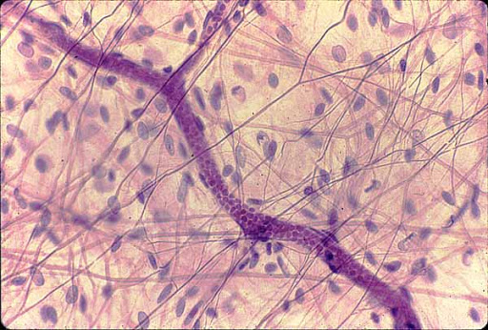
নিচের ছবিতে কি দেখতে পাচ্ছ? এটি কিসের ছবি?
যোজক টিস্যু
যোজক টিস্যুঃ যে টিস্যু দেহের বিভিন্ন অঙ্গের সাথে সংযোগ সাধন করে থাকে তাকে যোজক টিস্যু বলে।
এ টিস্যু সাধারনত দেহের সংযোগ রক্ষা করাই এর কাজ।

Slide 33
কাজের ভিত্তিতে যোজক টিস্যুর কাঠামোর ছক জেনে নিইঃ
যোজক টিস্যু
স্ক্লেলিটাল যোজক টিস্যু
ফাইব্রাস যোজক টিস্যু
তরল যোজক টিস্যু
কোমলাস্থি টিস্যু
অস্থি টিস্যু

Slide 34
ছবিতে কি দেখতে পাচ্ছ? এটি কিসের ছবি?
ফাইব্রাস যোজক টিস্যু
ফাইব্রাস যোজক টিস্যুঃ এ টিস্যু দেহত্বকের নিচে পেশির মধ্যে থাকে। এদের মাতৃকায় বিভিন্ন ধরনের তন্তুময় আধিক্য দেখা যায়।

Slide 35
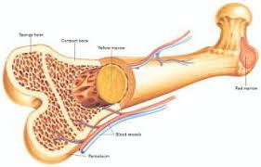
ছবি দেখে স্ক্লেলিটাল যোজক টিস্যু জেনে নিইঃ
কোমলাস্থি
অস্থি
স্ক্লেলিটাল যোজক টিস্যুঃ দেহের অভ্যন্তরিন কাঠামো গঠনকারী টিস্যুকে স্ক্লেলিটাল যোজক টিস্যু বলে।।
এ টিস্যু কাজঃ (১) অঙ্গ সঞ্চালন এবং চলনে সহায়তা করা। (২) দেহের অভ্যন্তরে নরম অঙ্গকে রক্ষা করা।

Slide 36
ছবি দেখে তরল যোজক টিস্যু জেনে নিইঃ
তরল যোজক টিস্যু
যে যোজক টিস্যুতে মাতৃকায় বিভিন্ন ধরনের জৈব পদার্থ দ্রবীভূত অবস্থায় থাকে তাকে তরল যোজক তিস্যু বলে।
এ টিস্যুর কাজঃ (১) দেহের অভ্যন্তরে বিভিন্ন দ্রব্যাদি পরিবহন করা। (২) রোগ প্রতিরোধ এবং রক্ত জমাট বাঁধতে সাহায্য করা।

Slide 37
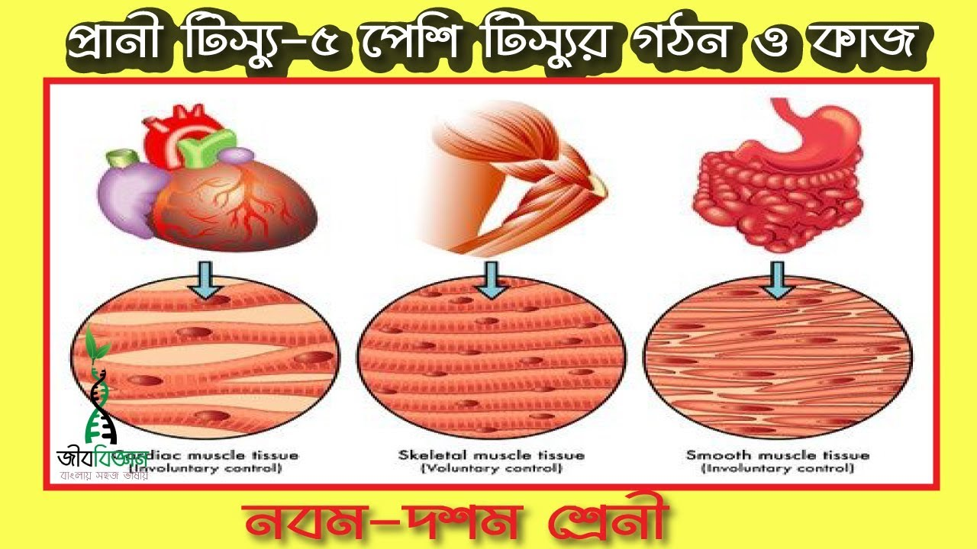
নিচের ছবিতে কি দেখতে পাচ্ছ?
পেশি টিস্যু
পেশি টিস্যুঃ ভ্রুনের মেসোডার্ম থেকে তৈরি সংকোচন ও প্রসারনশীল বিশেষ ধরনের টিস্যুকে পেশি টিস্যু বলে।
এ টিস্যুর কাজঃ পেশির সংকোচন ও প্রসারনের মাধ্যমে দেহের বিভিন্ন অঙ্গ সঞ্চালন ও চলনে সহায়তা করা।

Slide 38
পেশি টিস্যুর প্রকারভেদ ছক আকারে জেনে নিইঃ
পেশি টিস্যু
ঐচ্ছিক পেশি
অনৈচ্ছিক পেশি
হ্রৎপেশি

Slide 39
ছবিতে কি দেখতে পাচ্ছ? চিন্তা করে বল?
ঐচ্ছিক পেশিঃ যে পেশি প্রাণির ইচ্ছানুযায়ী সংকুচন ও প্রসারিত হয় তাকে ঐচ্ছিক পেশি বলে।
এ পেশি সংকুচন ও প্রসারনের মাধ্যমে চলনে সহায়তা করে।
ঐচ্ছিক পেশি
অনৈচ্ছিক পেশি
অনৈচ্ছিক পেশিঃ যে পেশি প্রাণির ইচ্ছানুযায়ী সংকুচন ও প্রসারিত হয় না তাকে অনৈচ্ছিক পেশি বলে।
এ পেশি দেহের অভ্যন্তরের অঙ্গাদির সঞ্চালনে সহায়তা করে।

Slide 40
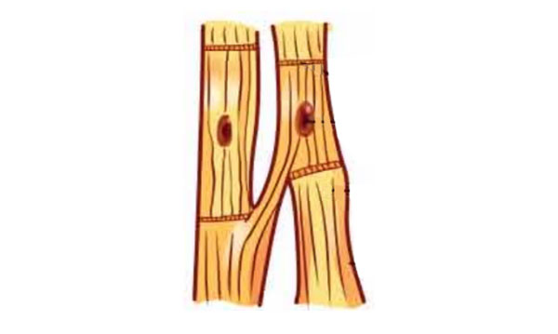
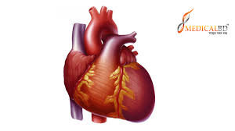
নিম্নে কিসের ছবি দেখতে পাচ্ছ?
হ্রৎপেশি
হ্রৎপেশিঃ হ্রৎপিন্ডের এক বিশেষ ধরনের অনৈচ্ছিক পেশিকে হ্রৎপেশি বলে।
এ পেশি সংকুচন ও প্রসারনের মাধ্যমে দেহের মধ্যে রক্ত চলাচল প্রক্রিয়া সচল রাখাই এর কাজ।

Slide 41
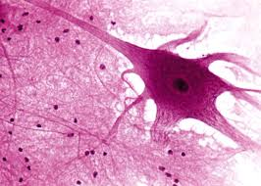
স্নায়ু টিস্যু সম্পর্কে জেনে নিইঃ
স্নায়ু টিস্যু
স্নায়ু টিস্যুঃ যে টিস্যু প্রাণিদেহের উদ্দিপনা, অনুভুতি ও বিভিন্ন অঙ্গ নিয়ন্ত্রন করে সমন্বয় সাধন ক্রে তাকে স্নায়ু টিস্যু বলে।
এ টিস্যু দেহের বিভিন্ন অঙ্গের কাজ নিয়ন্ত্রন এবং তাদের মধ্যে সমন্বয় সাধন করাই এ টিস্যুর কাজ।

Slide 42
আমরা এবার স্নায়ু, পেশি, রক্ত, ত্বক ও অস্থির কাজ জেনে নিইঃ
স্নায়ুঃ মস্তিস্ক থেকে বিভিন্ন কার্যকরি অঙ্গে উদ্দিপনা প্রেরন করে।
পেশিঃ সংকোচন এবং প্রসারনের মাধ্যমে দেহের বিভিন্ন অঙ্গ সঞ্চালন ও চলনে সহায়তা করা।
রক্তঃ দেহের জীবানু ধবংশ, রক্ত জমাট বাঁধতে ও রক্ত উৎপন্ন করা
ত্বকঃ প্রাণিদেহের অভ্যন্তরীণ ও বাহ্যিক পরিবেশের মধ্যস্থলে অবস্থান করে প্রাণীকে বহিঃপরিবেশের নানাবিধ ক্ষতি থেকে রক্ষা করে থাকে।
অস্থিঃ পেশী অঙ্গ ও নরম টিস্যু সমূহের ভারবহন ও যান্ত্রিক দৃঢ়তা প্রদান করে থাকে।

Slide 43
মূল্যায়ণ
সরল টিস্যু কাকে বলে।
স্ক্লেরেনকাইমা টিস্যুর একটি কাজ বল।
আবরন ছাড়া কোন টিস্যু দেহের ছাঁকনির কাজ করে।
যোজক টিস্যু কাকে বলে।

Slide 44
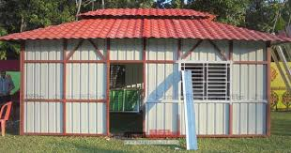
বাড়ীর কাজঃ
পেশি টিস্যুর প্রকারভেদের চিত্র এঁকে প্রত্যেকটির কাজ লিখে আনবে।

Slide 45
এবং
ফুলেল শুভেচ্ছা

